Slide 2
scoliosis

Slide 3
تعریف عارضه:
اسکولیوز عبارت است از انحراف طرفی ستون مهره ها،به نحوی که زوائد شوکی مهره ها به سمت تقعر و بدنه مهره ها به سمت تحدب چرخش پیدا می کند.

Slide 4
تقسیم بندی های مختلف اسکولیوز:
1-اسکولیوز ساختاری و غیر ساختاری
2-تقسیم بندی اسکولیوز از نظر منطقه گرفتار شده
3-تقسیم بندی اسکولیوز از نظر تعداد قوس ها
4-تقسیم بندی اسکولیوز بر اساس میزان پیشرفت ناهنجاری

Slide 5
شکل انحناها:
شکل(c)انحنا
شکل(s)انحنا

Slide 6
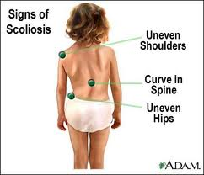
علائم و عوارض ناشی از اسکولیوز:
1-اختلال در عملکرد دستگاه تنفسی
2-ایجاد ظاهر نامتقارن و ناخوشایند

Slide 7
3-کاهش ظرفیت حیاتی
4-کاهش میزان بازشدگی قفسه سینه
5-ضایعات عصبی
6-کاهش تحرک ستون فقرات
7-اختلال در راه رفتن
8-کوتاهی ظاهری اندام تحتانی
9-درد

Slide 8
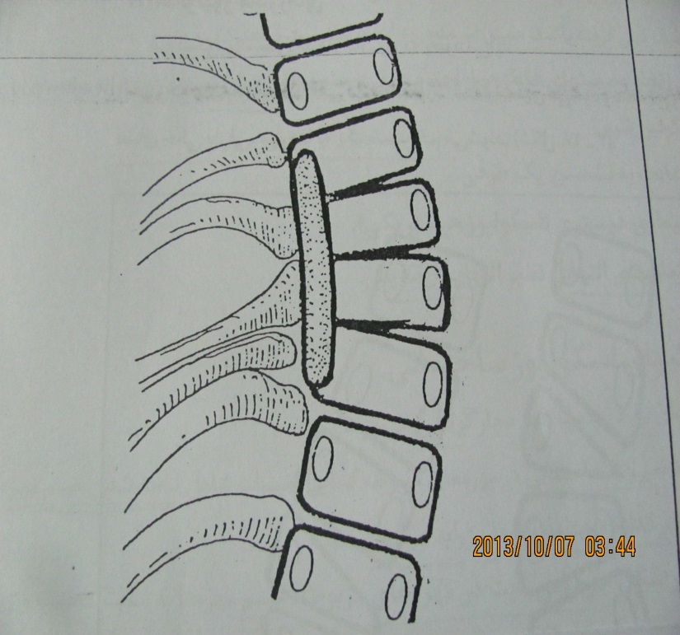
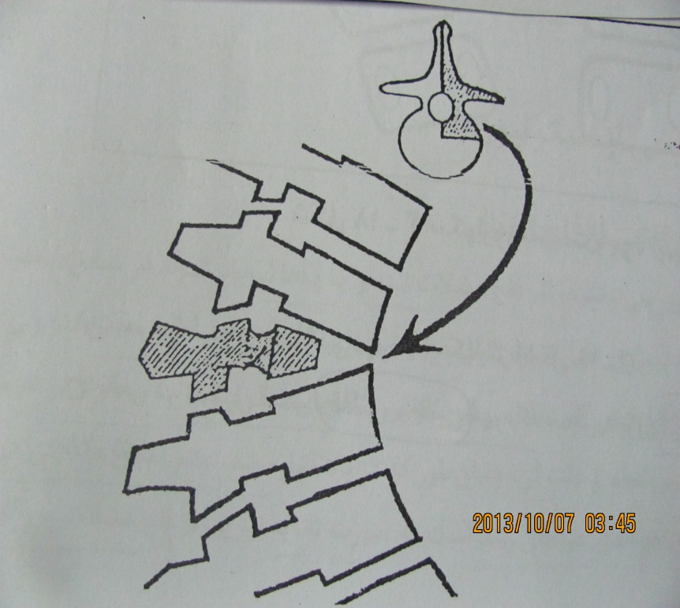
علل ایجاد اسکولیوز ساختاری:
1-اسکولیوز های مادرزادی

Slide 9
2-اسکولیوز عصبی عضلانی
3-ضربه
4-بیماری های روماتیسمی
5-عفونتهای استخوان
6-بیماریهای متابولیکی(راشیتیسم)

Slide 10
7-بیماریهای مربوط به مفصل کمری خاجی
8-سرطان
(idiopathic)-اسکولیوز با علت ناشناخته9

Slide 11
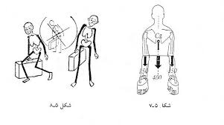
علل ایجاد اسکولیوز غیر ساختاری:
1-کوتاهی عضلات دورکننده ران در یک پا
2-کوتاهی یک پا
3-کوتاهی عضلات نزدیک کننده ران در یک طرف
4-عادتها و حرکات خاص

Slide 12
نحوه ارزیابی وضعیت بدنی:
1-بررسی شانه های فرد که آیا دریک سطح قرار گرفته اند یا نه
2-چرخش تنه به راست و چپ
3-اندازه گیری فاصله انگشتان تا زمین در دو سمت
4-علامت گذاری زائده شوکی مهره ها و اتصال آنها به یکدیگر

Slide 13
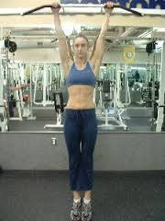
تست های ارزیابی:
1-آزمون ایستادن روی انگشتان پا
2-آزمون آویزان شدن

Slide 14
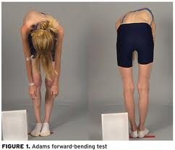
3-آزمون نشستن و خم شدن به جلو
4-تست آدامز

Slide 15
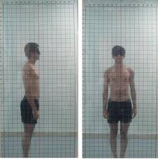
ابزار تشخیصی:
1-صفحه شطرنجی

Slide 16
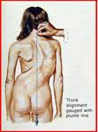
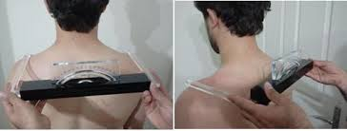
2-خط شاقول
3-اسکولیومتر

Slide 17
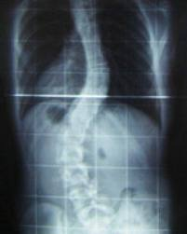
4-تصاویر رادیوگرافی(روش کاب)

Slide 18
تقسیم بندی اسکولیوز بر اساس روش کاب:
1-اسکولیوز هایی با منشا عضلانی
2-اسکولیوز هایی با منشا عصبی
3-اسکولیوزهایی که در اثر تغییرات تکاملی مهره ها و دنده ها ایجاد می شوند
4-اسکولیوزهایی با منشا ضایعات قفسه سینه
idiopathic5-اسکولیوزهای

Slide 19
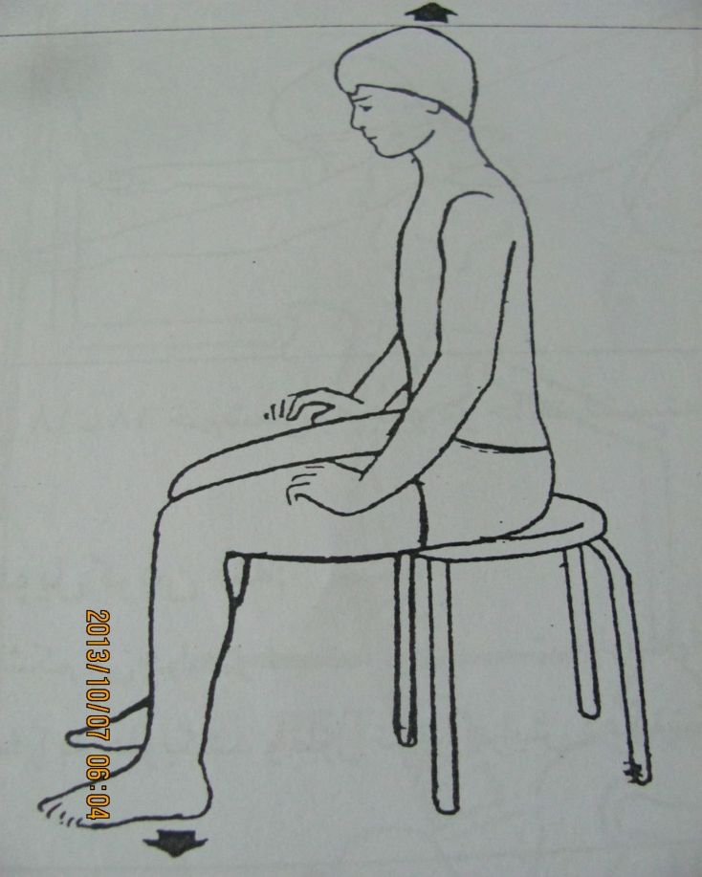
برنامه اصلاحی:
طویل کردن تنه در حالت نشسته

Slide 20
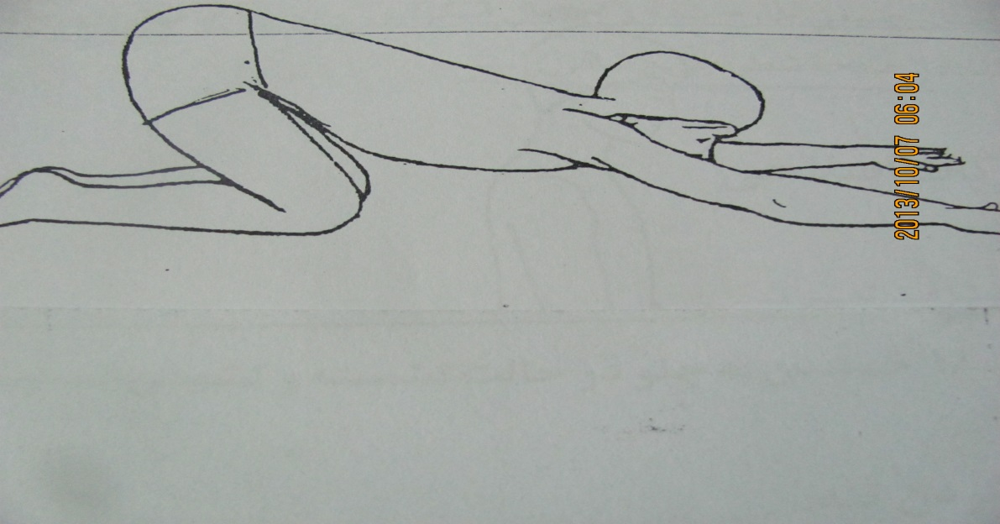
2-تمرین کشش گربه

Slide 21
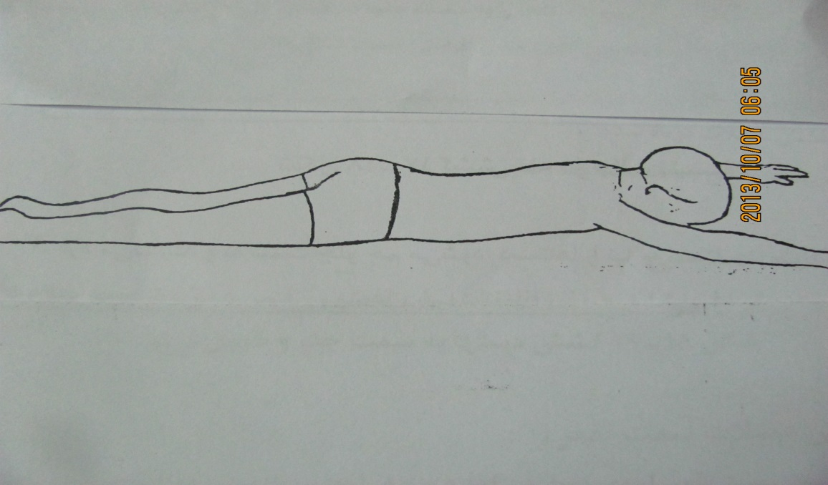
3-آویزان شدن از میله بارفیکس یا دارحلقه
4-طویل کردن تنه در حالت خوابیده

Slide 22
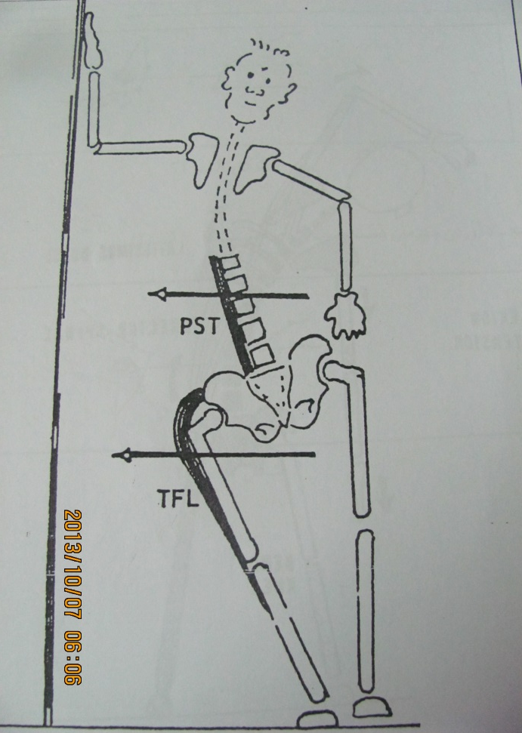
5-کشش عضلات سمت تقعر

Slide 23
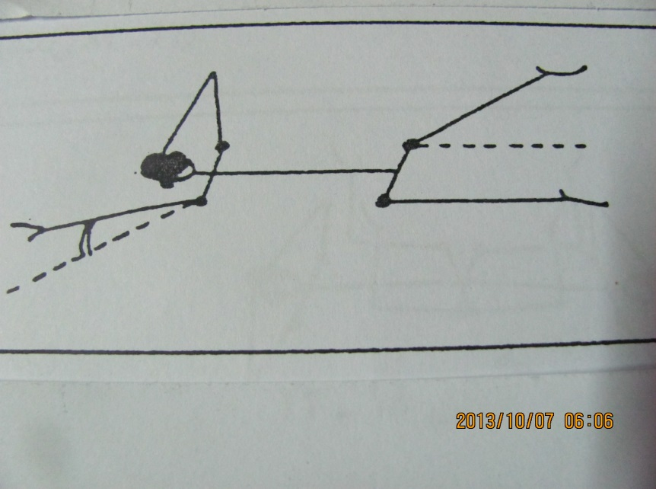
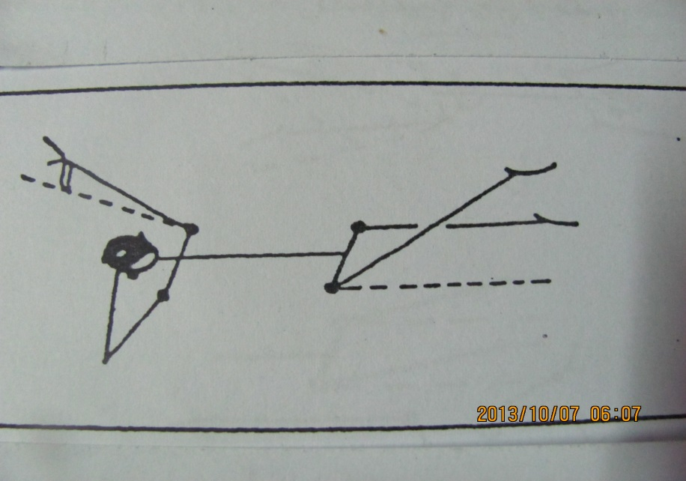
6-کشش متقاطع

Slide 24
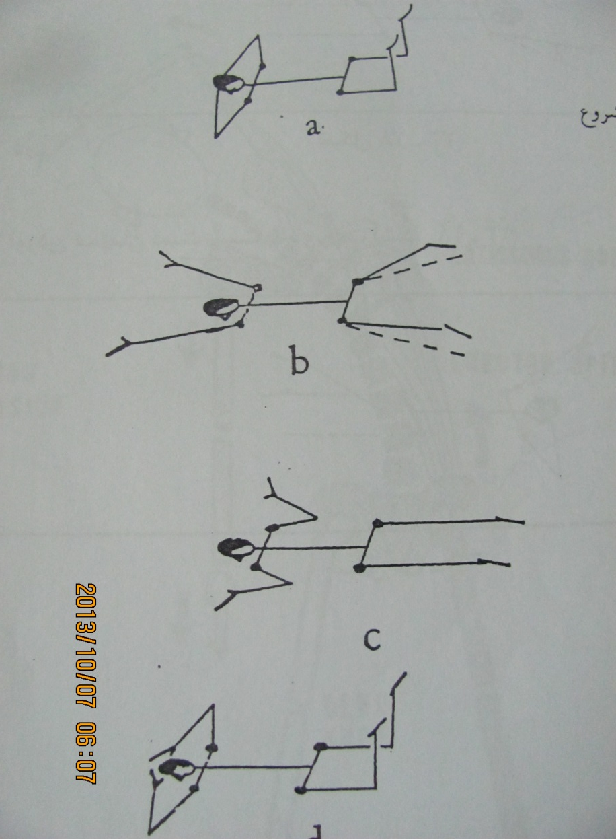
7- شنا در خشکی

Slide 25
تهیه کننده : زینب هادوی

